Slide 1
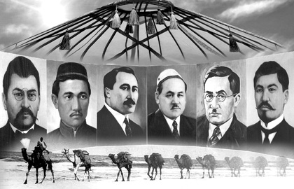
Алаш-Орда
Общественная мысль и национальная идея
HomeWork.ucoz.kZ

Slide 2
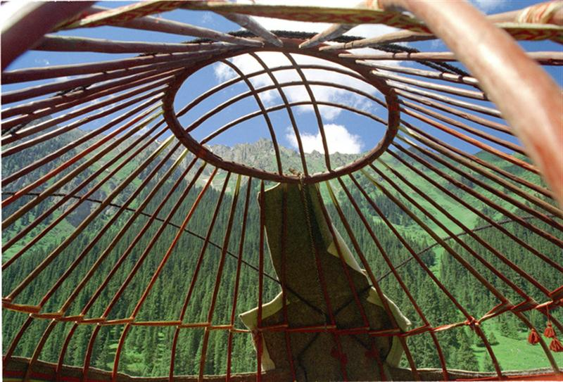
ПЛАН
Партия «Алаш»
История партии
Алашская автономия (Алаш-Орда)
Программа и действия
Отношения с «красными» и «белыми»
Общечеловеческие проблемы и Алаш-Орда
Заключение

Slide 3
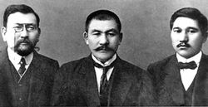
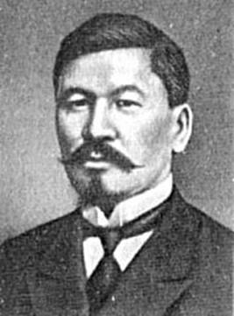
Партия «Алаш»
(1917 - 1920)
Лидер: | коллективная должность
Дата основания: | 1905 г. (факт.) июль 1917 г. (офиц.)
Дата роспуска: | 1920 г.
Идеология: | либерализм, антикоммунизм, антисоветизм, казахский национализм
Союзники и блоки: | Кадетская партия
Партийная печать: | газета «Қазақ»
Председатель партии: | Алихан Букейханов
Штаб-квартира: | г. Семипалатинск
Руководители партии «Алаш»:
А. Байтурсынов, А. Букейханов и М. Дулатов
Председатель партии – Алихан Букейханов

Slide 4
История партии
Образована из группы членов партии кадетов — этнических казахов, оформившейся во время событий 1905 г.
На Первом Всеказахском съезде, проходившем в г. Оренбурге с 21 по 28 июля 1917 г. произошло организационное оформление партии «Алаш». На этом же съезде были приняты решения по 14 вопросам, в том числе таким ключевым, как форма государственного устройства России (парламентская федеративная республика), республика казахских областей, землеустройство казахского населения, отношение к религии, вопрос о положении казахской женщины, подготовка выборов в Учредительное собрание.
Проект программы партии «Алаш», опубликованный перед выборами в Учредительное собрание России, ставил в качестве первоочередных задач всеобщее избирательное право, пропорциональное национальное представительство, демократическую Российскую федеративную республику с президентом и законодательной Думой, равенство республик, входящих в состав России, демократические свободы, отделение церкви от государства, равноправие языков и др. В ноябре 1917 г. на выборах в Учредительное собрание партия «Алаш» получила большинство голосов и 43 депутатских места. По количеству голосов, полученных на выборах в Учредительное собрание (262 404 голоса), «Алаш» занимала 8 место среди полусотни партий, существовавших в России накануне Октябрьской революции.
На Втором общеказахском съезде в декабре 1917 г. была провозглашена Алашская автономия и сформирован временный Народный Совет, которому присвоено наименование «Алаш-Орда». Предусматривалось последующее утверждение конституции Алашской автономии Всероссийским Учредительным собранием.

Slide 5
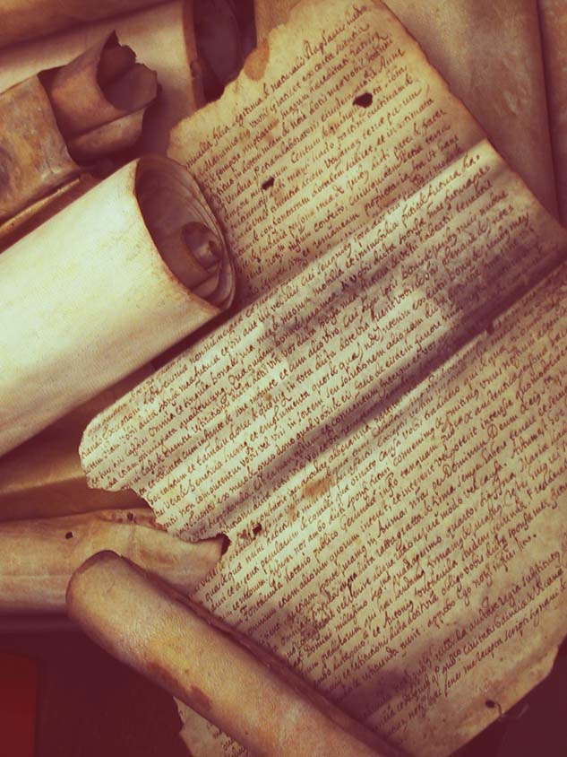
Алашская автономия
(Алаш-Орда)
Алашская автономия (каз. Алаш-Орда; 1917—1920) — существовавшее в начале XX века на территории современного Казахстана казахское автономное государственное образование, под управлением правительства, именовавшегося «Алаш-Орда». Алаш-Орда была провозглашена партией «Алаш» и учрежден Общекиргизским (общеказахским) съездом в Оренбурге 5-13 декабря 1917 года. Ликвидирован большевистским Военно-революционным комитетом по управлению Киргизским краем 5 марта 1920 года.

Slide 6
Программа и действия
I. Образовать территориально-национальную автономию областей Букеевской орды, Уральской, Тургайской, Акмолинской, Семипалатинской, Сырдарьинской, казахских уездов Ферганской, Самаркандской, Амударьинского отдела, Закаспийской области, смежных казахских волостей Алтайской губерний, представляющих сплошную территорию с господствующим казахским населением единого происхождения, единой культуры, истории и единого языка.
IV. Всем, кто живет среди казахов, гарантируются права меньшинства. Во всех учреждениях автономии Алаш представители всех нации должны быть представлёны пропорционально. Предоставляется также территориальная и культурная автономия тем, кто без территории окажется в пределах автономии Алаш.
V. В целях спасения области Алаш от общего развала, анархии, организовать временный народный совет «Алаш Орда, состоящий из 25 членов, 10 мест из которых предоставить русским и другим народам, живущим среди казахов. Местом пребывания Алаш Орды временно избрать Семипалатинск. Алаш-Орда должна немедленно взять в свои руки всю исполнительную власть над казахским населением».
II. Автономии казахских областей присвоить название «Алаш».
III. Территория автономных областей Алаш со всеми богатствами, находящимися на поверхности земли, водами, их богатствами, а также недрами земли составляют собственность Алаш.

Slide 7
Федерация представлялась оптимальной формой правового регулирования взаимоотношений центра и национально-территориальных автономий. Самостоятельность в форме автономии не означало полной независимости. В этом требовании лидеры «Алаш» были реалистами, учитывая глубину интегрированности в политическую и экономическую систему России. Детальное разграничение полномочий центра и автономий представлялось делом, регулируемым последующими договоренностями и законодательством. Лидер «Алаш-Орды» Алихан Букейханов в обращениях к предполагаемым союзникам заявлял, что среди алашистов «нет стремлений к сепаратизму. Мы едины с великой демократической Федеративной Россией», «мы — западники. В своем стремлении приобщить народ к культуре мы не смотрим на Восток… Получить культуру мы сможем… через Россию, при посредстве русских».
«Памяти движения Алаш»,
почтовая марка Казахстана
Лидеры «Алаша» Октябрьский большевистский переворот восприняли негативно, Ахмет Байтурсынов позднее писал, что февральская первая революция была правильно понята и с радостью встречена казахами потому, что, во-первых, она освободила их от гнета и насилий царского правительства, а во-вторых, подкрепила у них надежду осуществить свою заветную мечту — управлять самостоятельно. То, что вторая революция показалась казахам непонятной, объясняется просто: у казахов нет капитализма и классовой дифференциации, даже собственность у них не так разграничена, как у других народов. Наводила же ужас на казахов Октябрьская революция своими внешними проявлениями. На окраинах большевистское движение сопровождалось насилиями, грабежом, злоупотреблениями и своеобразной диктаторской властью, говоря короче, движение на окраинах часто представляло собой не революцию, а полнейшую анархию.

Slide 8
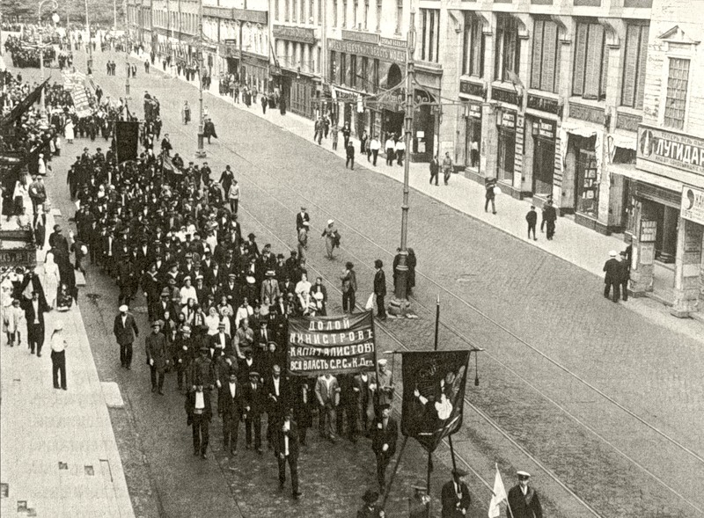
Отношения с «красными» и «белыми»
Лидеры Алаш-Орды контактировали с Советской властью, X. и Ж. Досмухамедовы встречались с В. И. Лениным и И. В. Сталиным, X. Габбасов также вёл переговоры с И. В. Сталиным как наркомом по делам национальностей.
Также лидеры Алаш-Орды установили контакты с атаманом А. Дутовым после свержения им Советской власти в Оренбурге, с Комитетом Учредительного собрания в Самаре, с Временным Сибирским правительством (Уфимская Директория) в Омске. От контактов и компромиссов с Советской властью алашординцы перешли к союзу с Омском с целью борьбы с Советами. В июне 1918 года было принято постановление Алаш-Орды, где говорилось: «Все декреты, изданные Советской властью на территории автономной Алаш, признать недействительными». Но самостоятельная Алаш-Орда не нужна была никому, и временщики в Омске Указом от 4 ноября 1918 года пытались её упразднить, чтобы подчинить Алаш себе, а избранный ими позднее Верховный правитель России адмирал А.Колчак также отказал Алаш-Орде в признании.
В марте 1919 войска Колчака развернули решительное наступление на Самару и Казань, в апреле заняли весь Урал и приблизились к Волге, сильно потеснив Красную армию. Пользуясь моментом, «Алаш-Орда» подняла антисоветский мятеж в тургайских степях. В книге Макана Джумагулова «Орлы гибнут в вышине» утверждается, что тогда алашординцев во главе с Миржакипом Дулатовым арестовали и 18 мая расстреляли красного командира Амангельды Иманова.
Пришедшими к власти большевиками "Алаш-Орда" была немедленно упразднена, а все её руководители, несмотря на амнистию, были в 30-х годах расстреляны.

Slide 9
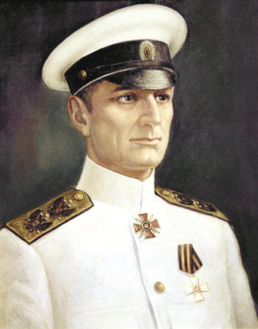
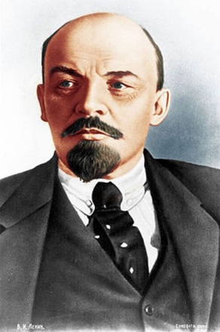
Вывод
Алаш Орда была ни за белых,и ни за красных, а за создание национального государства. Казахи практически не участвовали в братоубийственной гражданской войне. Ответ адмирала Колчака на предложение алашорды о сотрудничестве с целью получения автономии в случае победы был примерно таков «С нами вы или против нас вы так и останетесь под нами белокрасными». Их заслуга в том что понимая что казахский народ не сможет оказать военного сопротивления ни белым ни красным они остановили народ от вступления в гражданскую войну и в конце концов создали автономию в составе РФ, а впоследствии и Союзную республику, если бы не они, то кто бы это сделал?

Slide 10
Общечеловеческие проблемы и Алаш-Орда
Они поднимали проблемы свободы, национального освобождения, демократии, программа их партии была напрямую связана с мировой демократической мыслью. «Свобода, равенство, братство – это лозунги, которые появились на свет в XVIII веке, – писал Алихан Букейханов. – Их провозгласили политические деятели Франции. Кто захочет, тот найдет о них в нашем Коране, Библии, в учении Будды, в философии Л.Н. Толстого. Иного пути к подлинному счастью и любви, как через них, нет. Отход от этого пути равносилен варварству».
После присоединения Казахстана к России казахская общественная мысль развивалась в условиях колониальной зависимости. Однако никакая колонизация и никакая депрессия не смогли остановить общественную мысль, потому что мысль остановить нельзя. Заставить людей не думать невозможно. Можно на какое-то время перестать печатать их труды. Но жизнь показывает, что и эти запрещенные труды все равно увидят свет.
По программе партии и умонастроению они – непосредственные предшественники нашей государственной независимости. Вместе с тем они не были готовы к Октябрьской революции. Многие из них, особенно Ахмет Байтурсынов, оставались верны своей позиции, хотя пытались служить советской власти. Работали в советских органах, были редакторами газет, занимались переводами, служили просвещению народа. Магжан Жумабаев писал: «Я вместе с 90 процентами, а не с десятью». Однако позже все они были обвинены в буржуазном национализме и расстреляны.
Таким образом, казахская общественная мысль никогда не стояла на одном месте, как, впрочем, никогда ничего не стоит на одном месте. Менялся общественный исторический процесс, вместе с нею – мысль, которая далее неизменно эволюционировала, и всякий раз – в связи с новыми проблемами. Все ее этапы были связаны с формированием новых судьбоносных идей, посредством которых они надеялись изменить к лучшему судьбу казахского народа.

Slide 11
HomeWork.ucoz.kZ
Заключение
4 апреля 1919 года вышло постановление ВЦИК, в котором говорилось, что киргизы, принимавшие участие в гражданской войне против советской власти, а также члены и сотрудники бывшего национального киргизского правительства «Алаш-Орды» за прежнюю свою контрреволюционную деятельность никакому преследованию и наказанию не подлежат.
Однако все бывшие алашординцы подверглись репрессиям в 1920-х — 30-х годах. «Алаш-Орда» навсегда останется в памяти народа современного Казахстана.
Использованная литература
*http://ru.wikipedia.org *http://yvision.kz *http://www.kazakh.ru
*http://www.baiterek.kz *Нурсалиев Р. «Алашординцы», Алматы, 2004.

